Slide 1
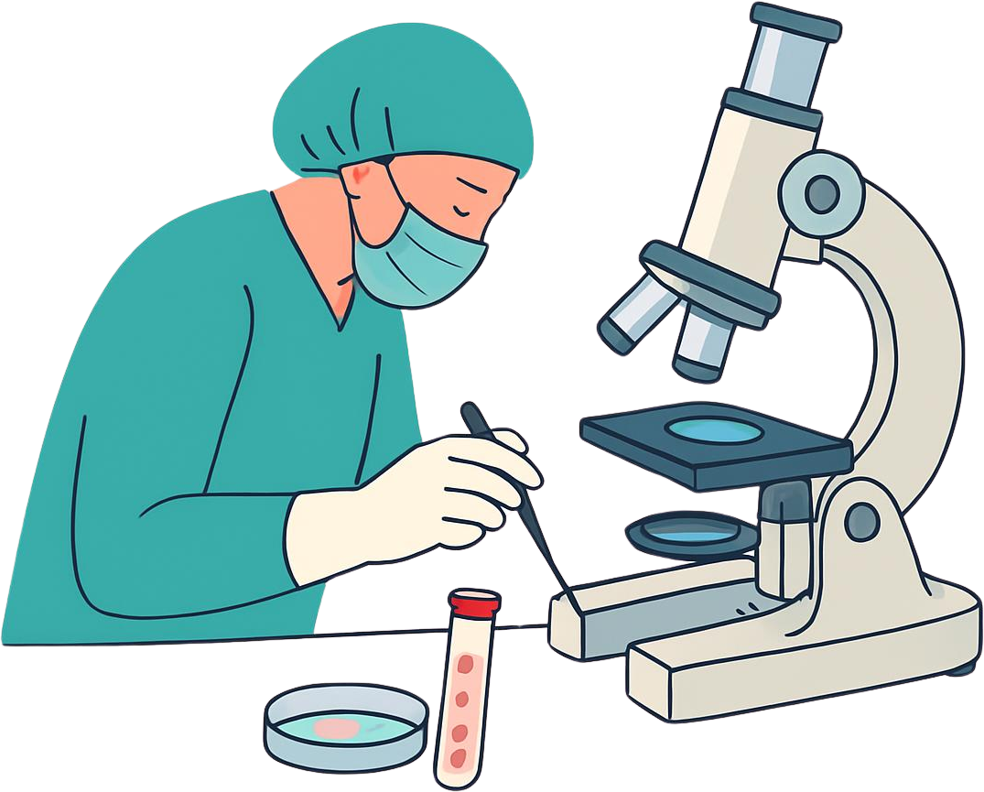
DeepEmbryo: 5. Gün Embriyo Kalite Değerlendirme Sistemi
Tıbbi Görüntülemede Yapay Zeka Uygulamaları Dersi Final Projesi
Grup: 3
Şevval Ayça Çerence - 152120211128
Nisanur Pehlivan - 152120221054
Merve Selçuk - 152120211116
Pelin Özer – 152120231100

Slide 2
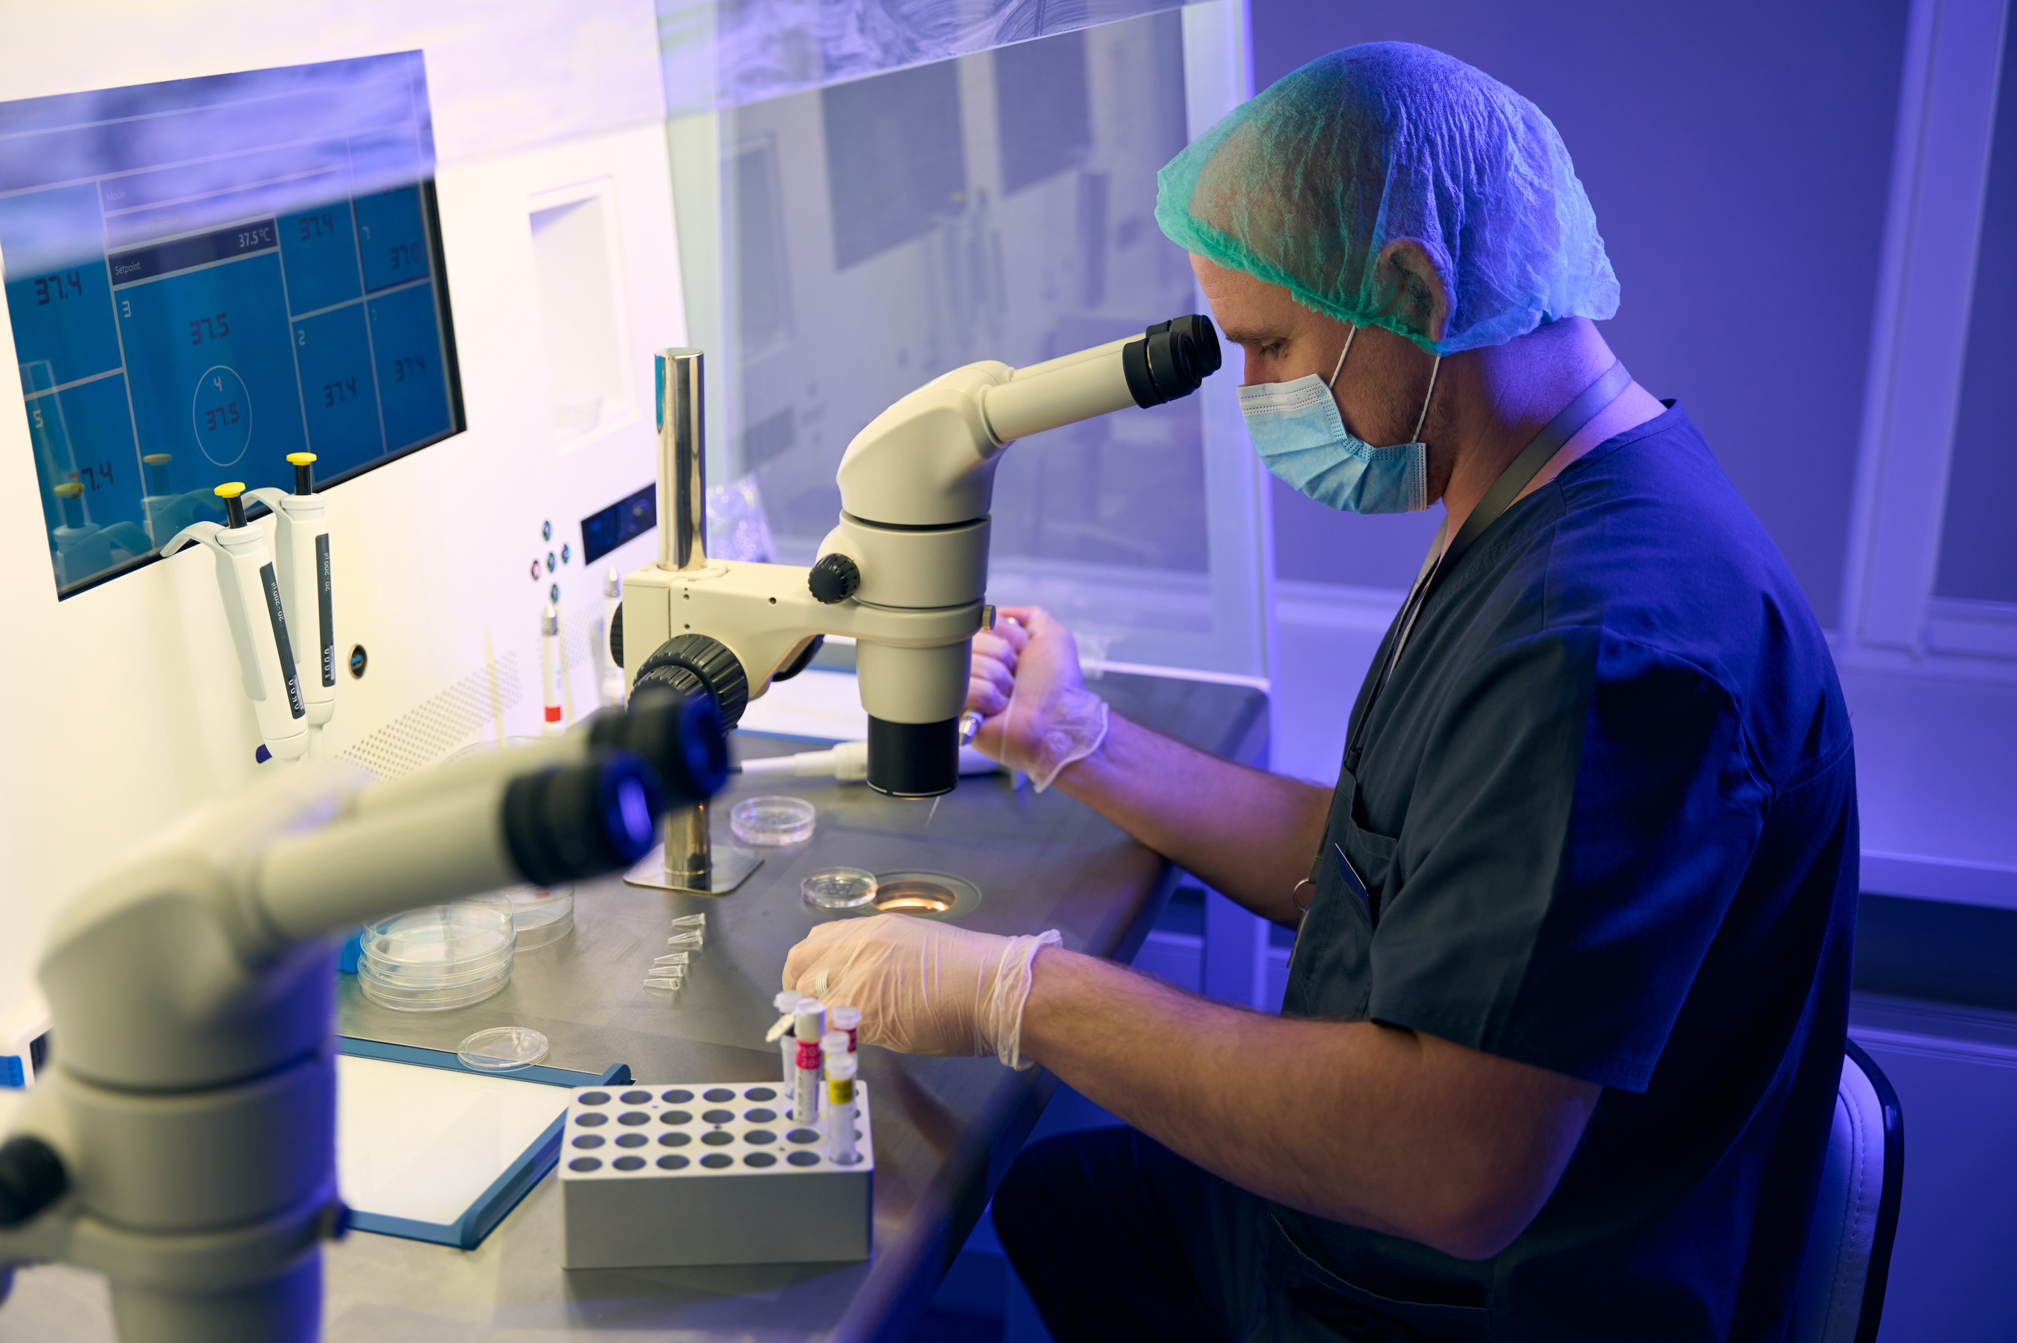


Literatürdeki Problem ve Projenin Amacı
Problem:
Günümüzde tüp bebek (IVF) kliniklerinde embriyo kalitesi, embriyologlar tarafından mikroskop görüntüleri üzerinden görsel olarak değerlendirilmektedir. Bu durum, kararların kişiden kişiye değişmesine, yorgunluğa bağlı hatalara ve ciddi bir zaman kaybına neden olmaktadır.
Amacımız:
Projemizin temel amacı; derin öğrenme teknolojilerini kullanarak bu süreci standardize etmek, insan hatasını en aza indirmek ve embriyoloğa şeffaf bir 'İkinci Bir Görüş' sağlayan uçtan uca bir klinik karar destek yazılımı oluşturmaktır.

Slide 3
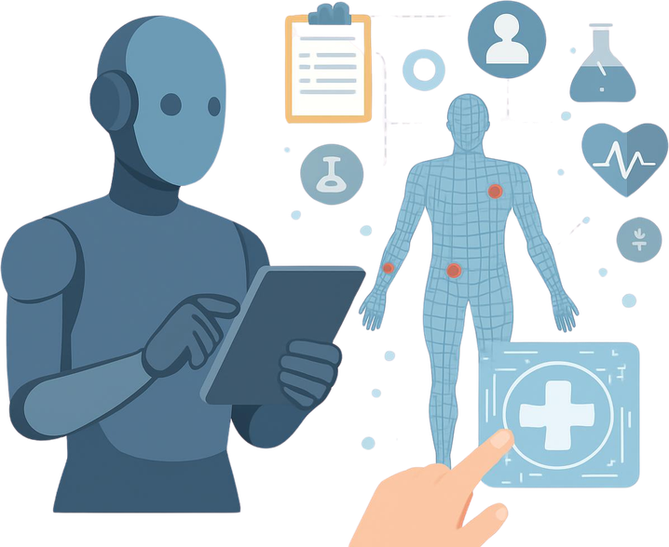
Neden ResNet50 Seçildi?
Sınırlı Veriyle Maksimum Verim:
Mikroskobik Detay Hassasiyeti:
Projemizdeki kısıtlı veri setiyle sıfırdan öğrenmek yerine, ResNet50’nin milyonlarca görselden gelen "ön bilgisini" (Transfer Learning) kullanarak aşırı öğrenme (overfitting) engellendi.
Embriyo görüntülerindeki ICM ve TE dokuları arasındaki çok ince farkları, modelin sahip olduğu "Residual Block" yapısı sayesinde veri kaybı yaşamadan analiz edebildik.
Açıklanabilirlik (XAI) Uyumu:
Klinik Standart:
Modelin katman yapısı, Grad-CAM analizine mükemmel yanıt vererek; yapay zekanın embriyonun hangi hücresine baktığını bilimsel olarak kanıtlamamıza olanak tanıdı.
Tıbbi yapay zeka literatüründe en güvenilir ve hata payı en düşük modellerden biri olduğu için klinik karar destek sistemi prototipimize temel olarak seçilmiştir.
Optimum Derinlik:
50 katmanlık yapısı, embriyo sınıflandırma gibi karmaşık bir görev için gereken derinliği sağlarken, işlem süresini ve kaynak kullanımını dengede tutar.

Slide 4

Veri Seti ve Başlangıç Fazı (V1)
Veri Setimiz:
Projemizde, Time-lapse inkübatör sistemlerinden elde edilmiş olan yüksek çözünürlüklü mikroskop görüntüleri (EMBRIO GRADE DATASET) kullanılmıştır.
Görüntüler model eğitimi için 224x224 boyutlarına getirilmiş ve piksel değerleri ImageNet standartlarına çekilmiştir.
İlk Deneme ve Çöküş:
İlk aşamada 170 adet görüntü 13 farklı Gardner sınıfa ayrıldı. Ancak sınıflar arasında 14.67 gibi çok yüksek bir veri dengesizliği vardı. Veri eksikliği nedeniyle modelimiz örüntü öğrenemedi ve doğruluğumuz %20 seviyelerinde kalarak başarısız oldu.

Slide 5
Uygulanan İşlem / Teknik | Ön İşleme Adımı | Amaç
224x224 piksel | Görüntü Boyutlandırma | Tüm görüntüleri model giriş katmanına uygun standart boyuta getirmek.
Piksel değerlerini [0, 1] aralığına çekme | Normalizasyon | Modelin daha hızlı, dengeli ve stabil öğrenmesini sağlamak.
Yatay/Dikey çevirme, 15° döndürme, %10 parlaklık ayarı | Data Augmentation | Eğitim verisini çeşitlendirerek modelin ezberlemesini (overfitting) önlemek.
Manual Oversampling (Azınlık sınıfların kopyalanması) | Sınıf Dengeleme | Sınıflar arası (Good, Fair, Poor) veri eşitsizliğini (bias) ortadan kaldırmak.
%70 Eğitim, %15 Doğrulama, %15 Test (Tabakalı / Stratified) | Veri Bölme (Split) | Modelin görmediği verilerle adil şekilde test edilmesini sağlamak.

Slide 6


PyTorch ile 3 Sınıflı Modele Geçiş
Yeni Stratejimiz:
V1 modelinin çökmesi üzerine sınıf sayısı 13'ten 3 ana morfolojik gruba (High Quality, Low Quality, Cleavage) indirgenerek veri başına düşen örnek sayısını artırıldı.
Bu aşamada PyTorch framework'ü ve ResNet-50 transfer öğrenme mimarisini kullanıldı.
Karşılaşılan Yeni Zafiyet:
Model genel olarak iyi öğrenmeye başlasa da, yapılan analizlerde kötü kaliteli (Low Quality) embriyoların duyarlılık (Recall) oranının %43'te kaldığı, yani modelin kötü embriyoları gözden kaçırdığı tespit edildi.

Slide 7
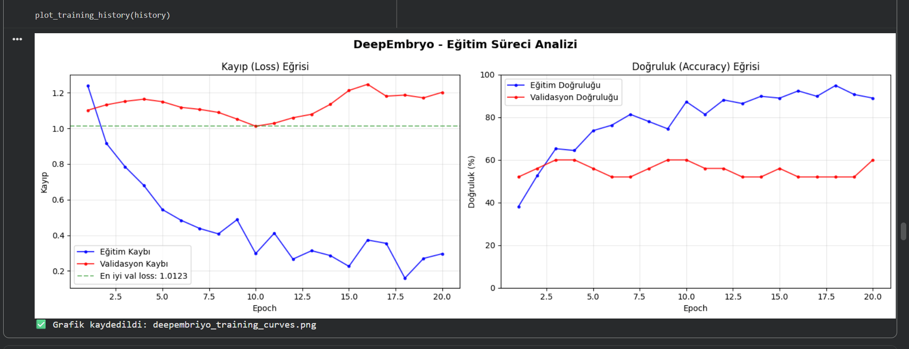
Zafiyetin Giderilmesi ve Veri Artırımı
İleri Düzey Veri Artırımı:
Matematiksel Çözüm (Weighted Loss):
"Low Quality" sınıfındaki başarısızlığı aşmak için, bu sınıfa özel olarak hücre sınırlarını deforme eden (Elastic Transform) ve kısmi görünüm kapanmasını öğreten (RandomErasing) agresif veri artırım teknikleri uygulandı.
Sadece resimleri çoğaltmakla kalınmadı; kayıp fonksiyonu (Weighted Cross-Entropy) değiştirerek, modele kötü kaliteli bir embriyoyu yanlış bilmesi durumunda 3 kat daha fazla matematiksel ceza verdik. Böylece model bu sınıfı ciddiye almayı öğrendi.

Slide 8


V2 - Klinik Odaklı TensorFlow Modeli
Gerçek Tıbba Uyum Süreci:
PyTorch modelinde kullanılan "Erken Evre (Cleavage)" sınıfının, 5. gün embriyo transfer kararında doğrudan bir klinik karşılığı olmadığı fark edildi. Bu yüzden modeli değiştirmeye karar verildi.
Klinik Sınıflara Geçiş:
TensorFlow kullanarak; klinikte birebir kullanılan Good (İyi/Transfer Edilir), Fair (Orta) ve Poor (Kötü/Riskli) sınıflarını içeren yapay zeka modelimizi eğittik.

Slide 9
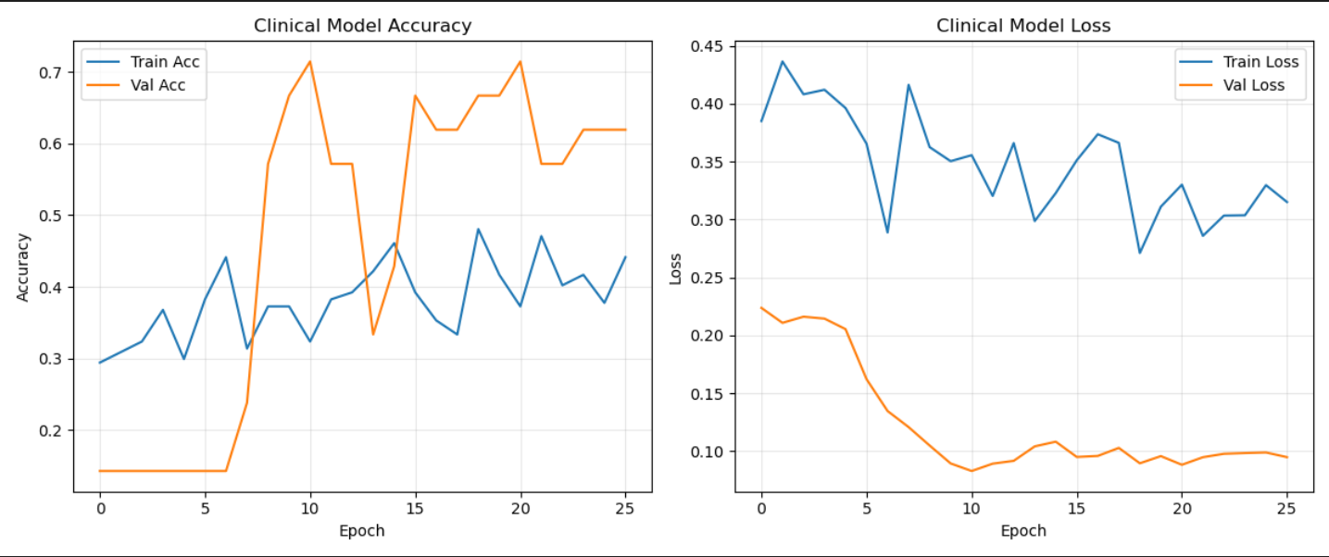
V2 - Klinik Odaklı TensorFlow Modeli

Slide 10
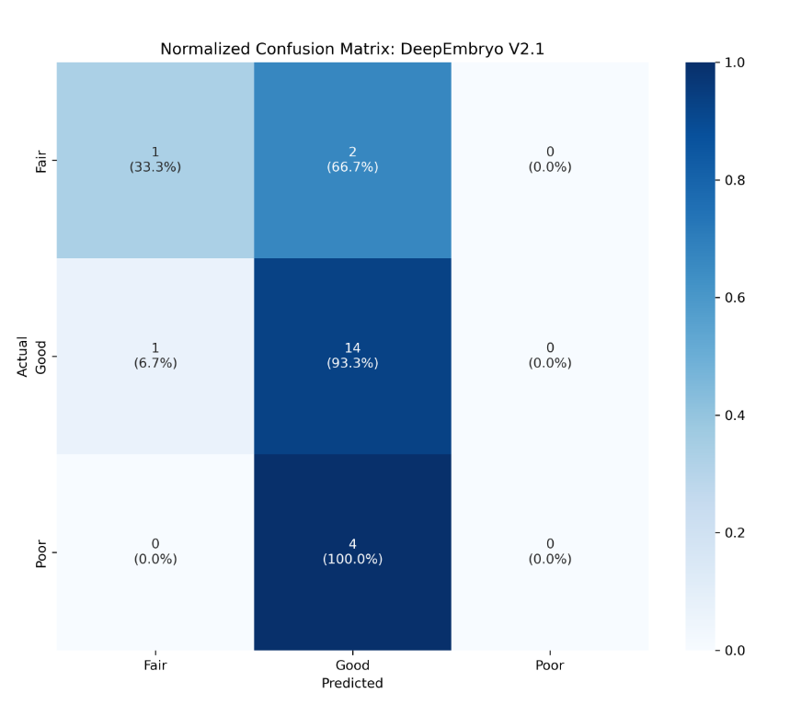
Klinik Modelin Test Metrikleri
Genel Performans:
Oldukça kısıtlı olan veri setine rağmen uygulanan mimari çözümlerle, 3 sınıflı klinik modelde genel test doğruluğu (Accuracy) %68 seviyesine ulaşmıştır.
Kritik Başarı Ölçütü:
Klinik açıdan en önemli olan, anne adayına transfer edilecek "Good" sınıfı embriyoları doğru tespit etme başarısıdır. Model, iyi embriyoları yakalamada %93 Recall ve 0.80 F1-Skoru gibi yüksek bir performansa imza atmıştır.

Slide 11
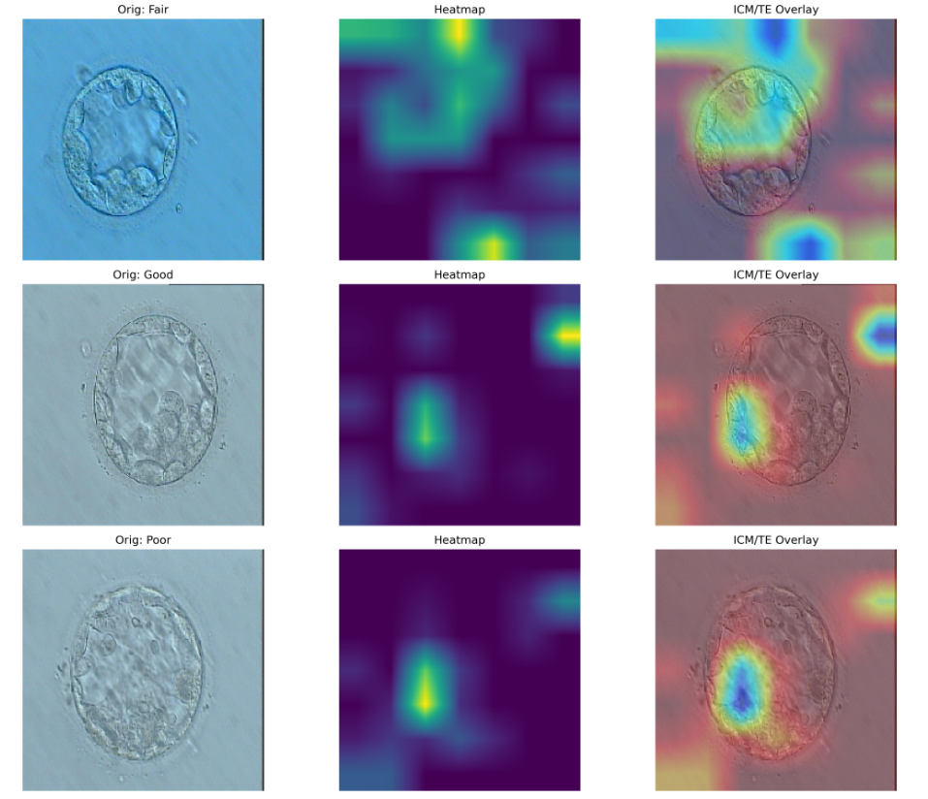
Açıklanabilir Yapay Zeka (XAI) ve Şeffaflık
Kara Kutu Probleminin Çözümü:
Tıp alanında bir yapay zekanın neden bu kararı verdiğini açıklaması zorunludur. Bu şeffaflığı sağlamak için sisteme Grad-CAM ısı haritaları (Heatmap) entegre edilmiştir.
Morfolojik Odaklanma Kanıtı:
Isı haritalarını incelendiğinde, modelin rastgele boşluklara bakmadığı; kararlarını verirken embriyonun kalitesini belirleyen Dış Halka (Trofektoderm) ve İç Hücre Kütlesi (ICM) zarlarına odaklandığı bilimsel olarak kanıtlanmıştır.

Slide 12
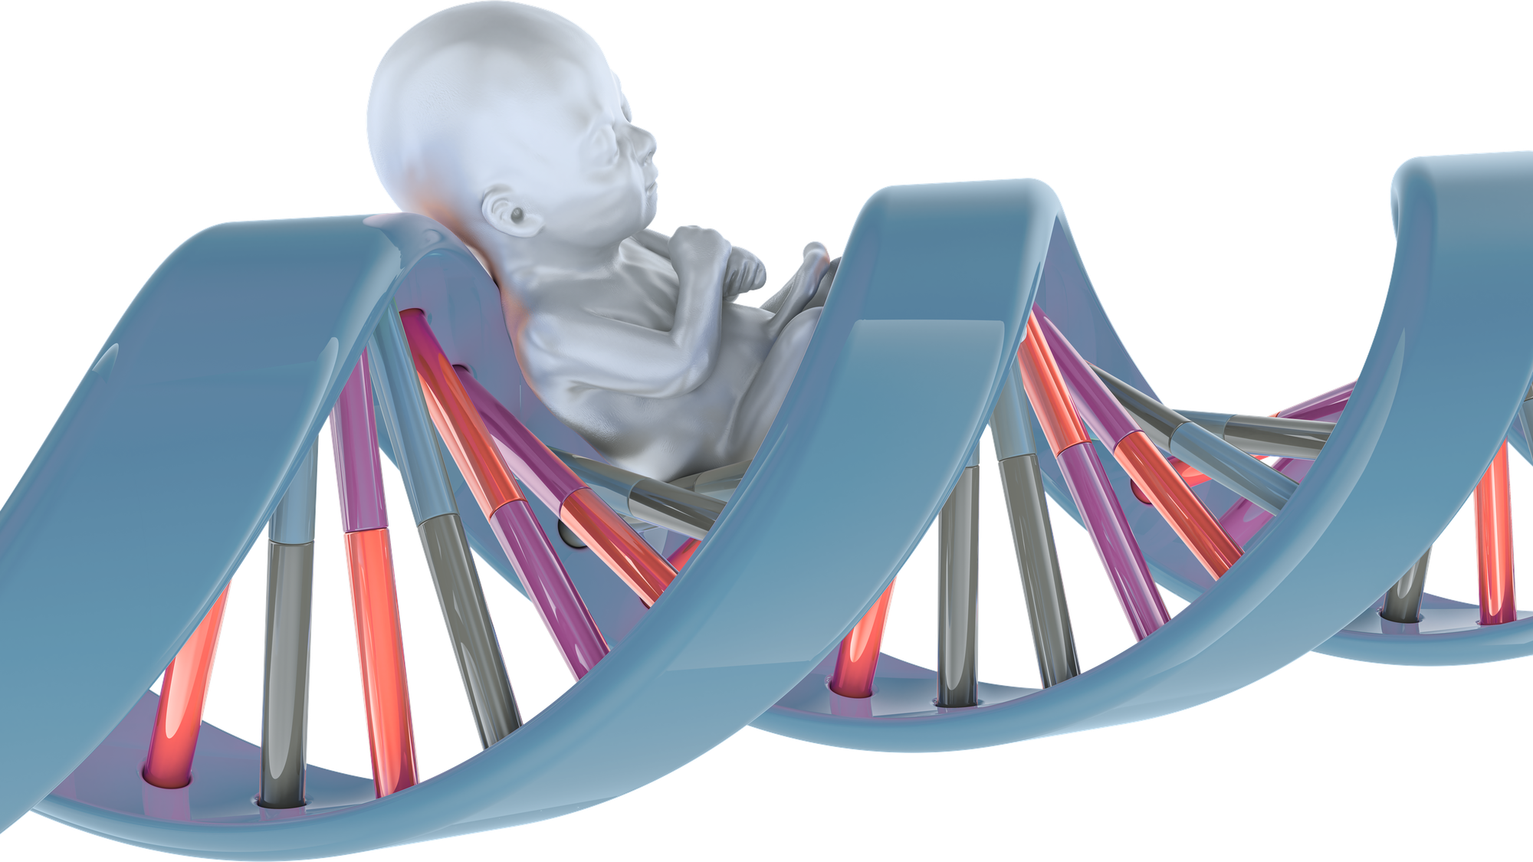
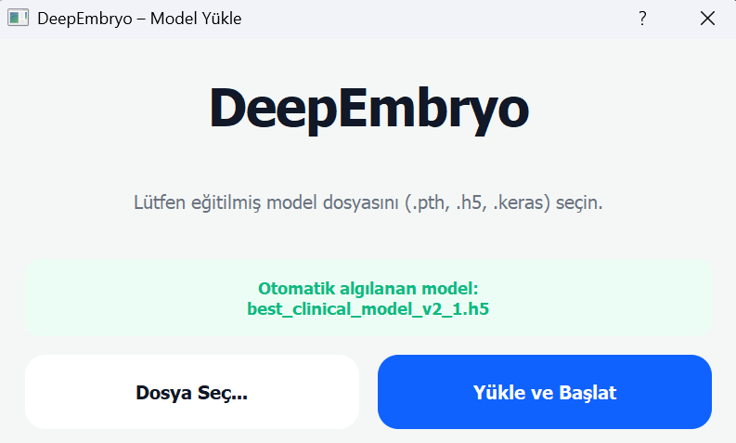
Arayüz Uygulaması (UI)
Klinik Kullanıma Hazır Yazılım:
Model Wrapper ve Güvenlik:
Kurulan sistem hem PyTorch hem TensorFlow modellerini arka planda dinamik olarak çalıştırabilmektedir.
Geliştirilen model laboratuvar ortamında anında kullanılabilecek PyQt5 tabanlı, temiz arayüzlü bir masaüstü yazılımı demosuna dönüştürüldü.
Ayrıca, modelin Softmax güven puanı %70'in altındaysa ekranda doktoru uyaran otomatik bir "Manuel Kontrol" barı tasarlanmıştır.

Slide 13
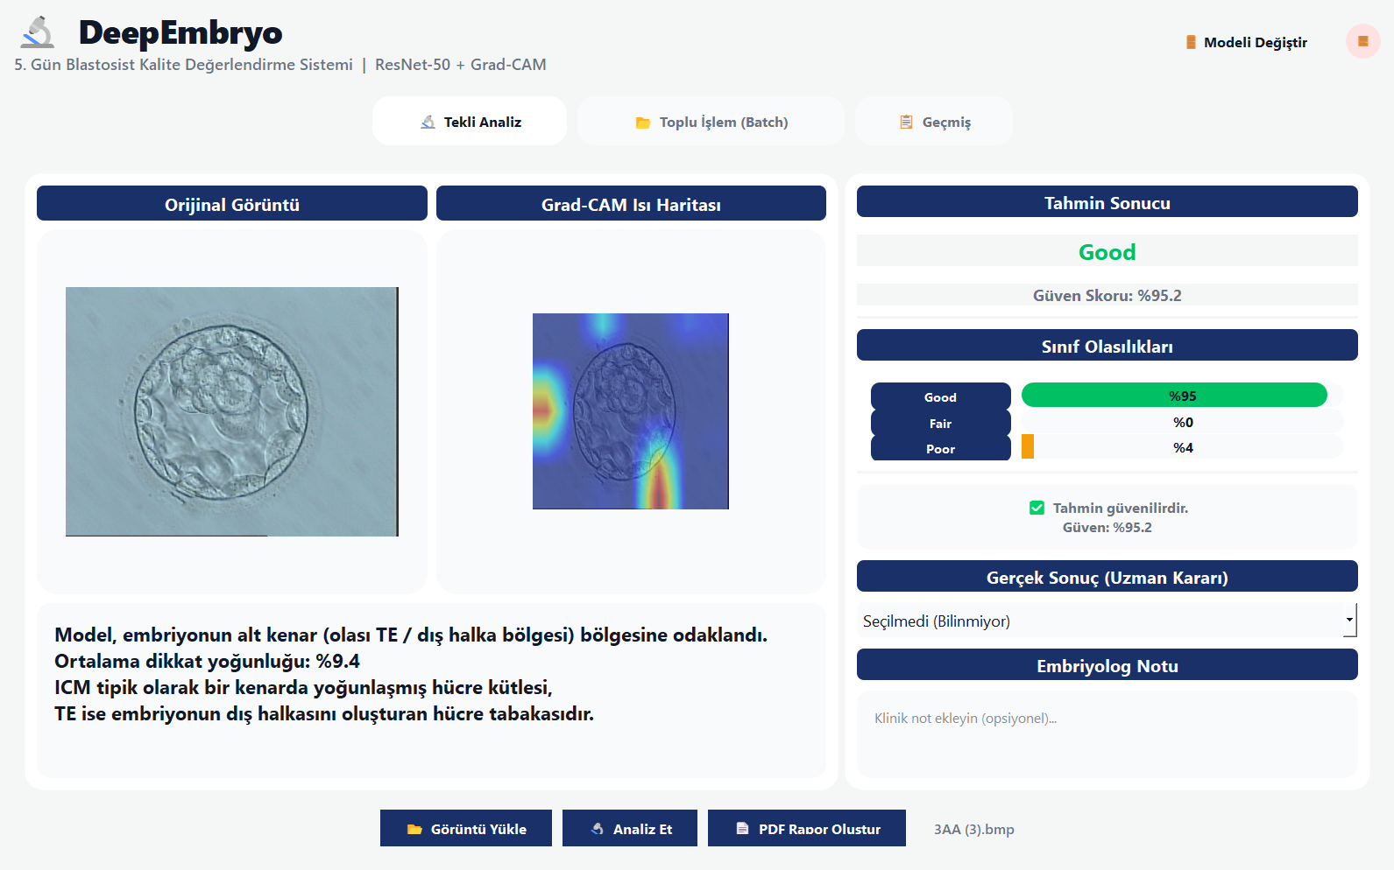
Arayüz Uygulaması (UI)

Slide 14
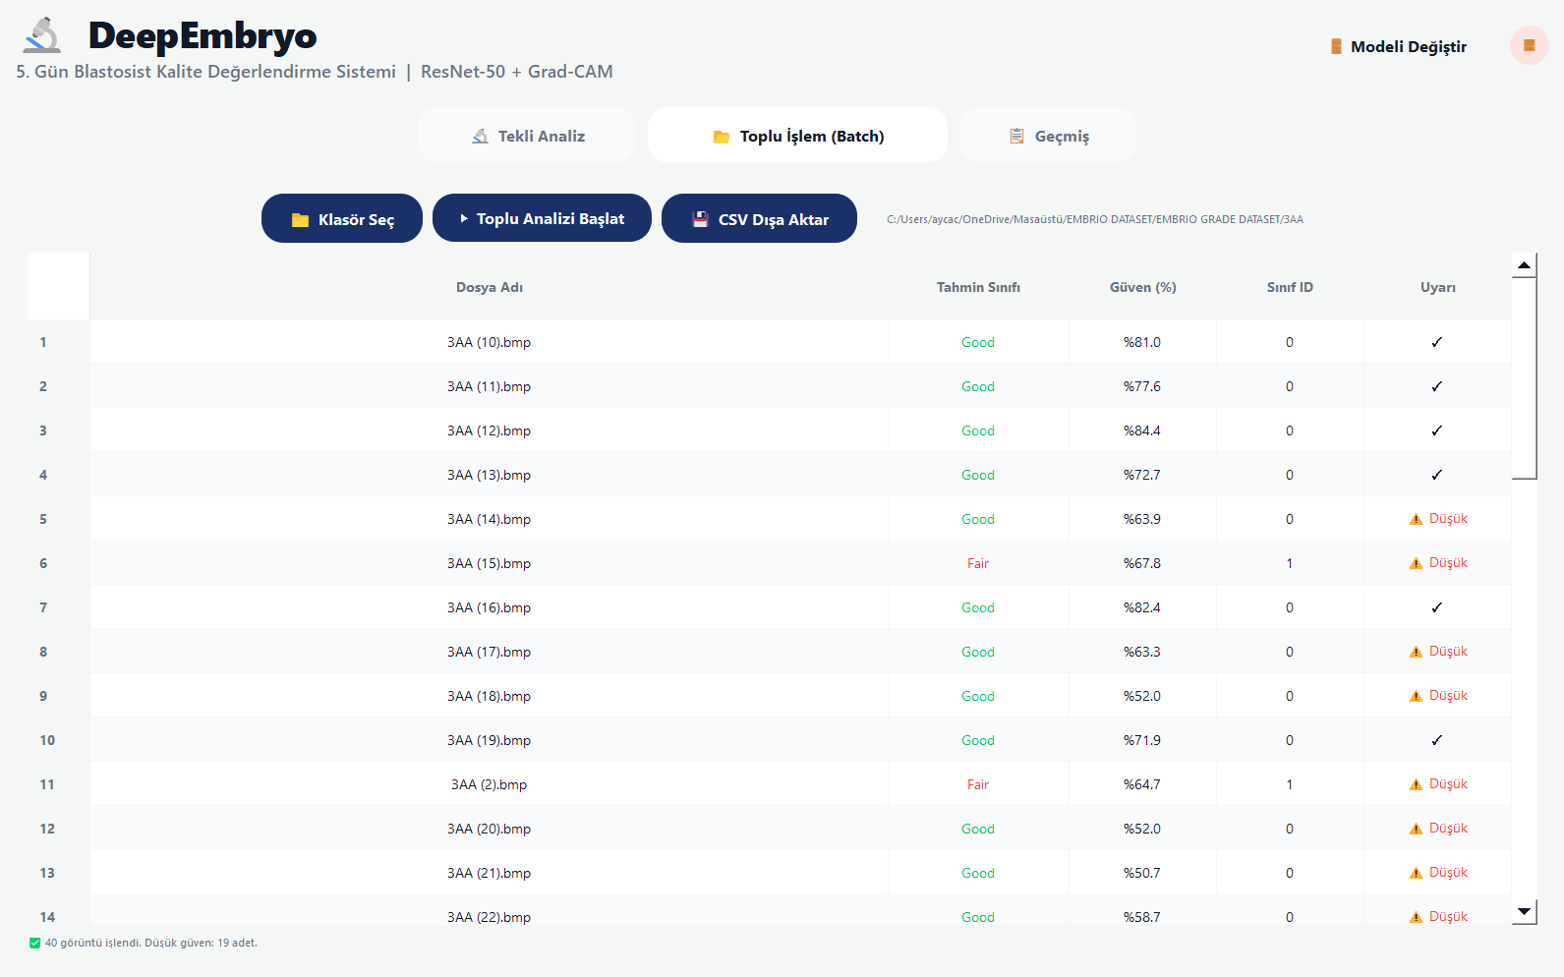
Arayüz Uygulaması (UI)

Slide 15
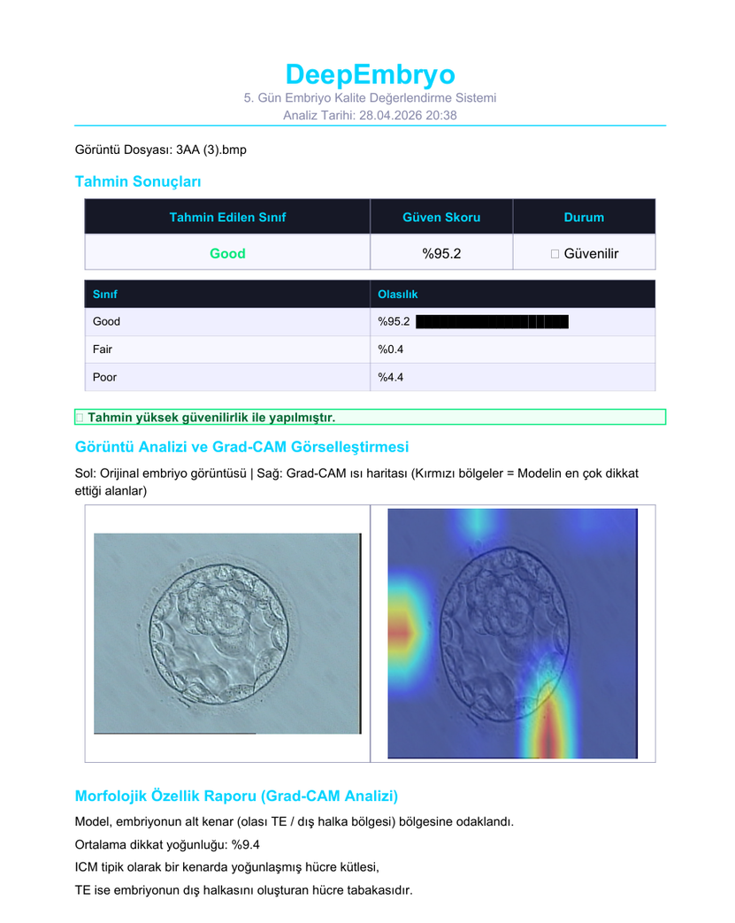
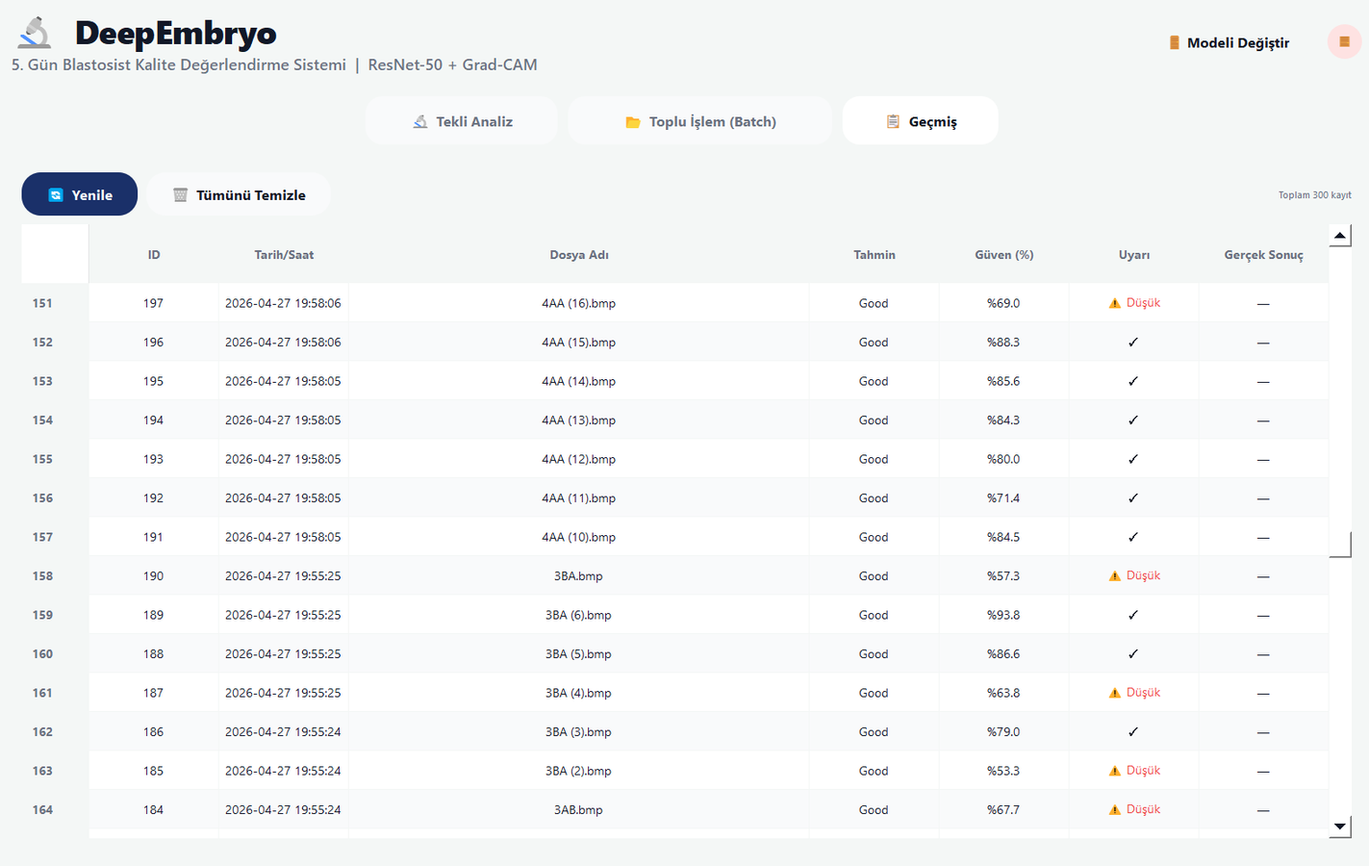
Arayüz Uygulaması (UI)

Slide 16
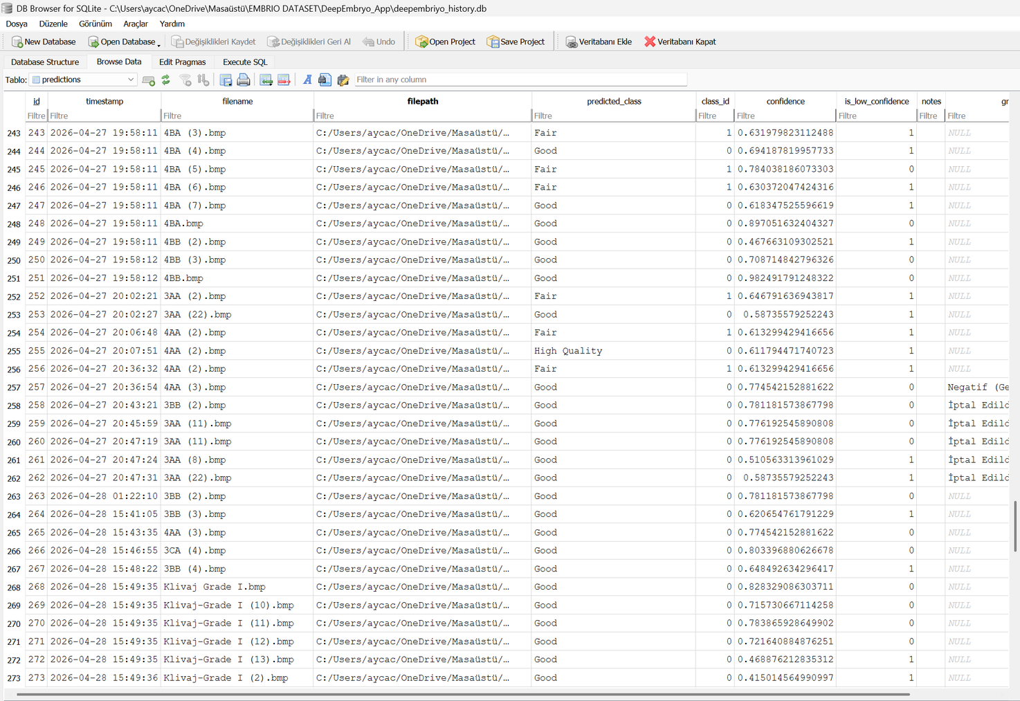
Sürekli Öğrenme ve "Ground Truth" Döngüsü
Gelecek Vizyonumuz:
Arayüzün arka planında SQLite veritabanı bulunmaktadır.
Embriyologlar, yapay zekanın tahminine karşılık kendi "Gerçek Klinik Kararlarını" (Ground Truth) sisteme girebilmektedir. Bu sayede model, ilerleyen yıllarda hastanenin kendi verileriyle sürekli olarak yeniden eğitilip geliştirilebilecek bir altyapıya kavuşmuştur.

Slide 17
Dinlediğiniz İçin Teşekkürler

